Slide 1
“AUDITORÍA DEL RUBRO CARTERA DE VIVIENDA DE UNA INSTITUCIÓN FINANCIERA UBICADA EN LA CIUDAD DE GUAYAQUIL POR EL PERÍODO TERMINADO EL 31 DE DICIEMBRE DEL 2008.”
Graduandos:
Nathaly Sofía Cedeño Quiroz
Evelyn Verónica Vargas Duchitanga

Slide 2
RESUMEN
Nuestra tesis proporciona una breve descripción de la empresa en la cual se mencionará su modelo de negocio, evolución del patrimonio técnico , sus objetivos, análisis FODA, los riesgos a los que esta expuesta; se verificarán y validarán los controles que posee la Sociedad Financiera para mitigar los riesgos que se presentan en las cuentas más significativas de los Estados Financieros. Teniendo como principal objetivo probar la razonabilidad del saldo del rubro Cartera de Vivienda.

Slide 3

EMPRESA
C&V es una Institución Financiera supervisada por la Superintendencia de Bancos y Seguros (SBS). La empresa inició sus operaciones como intermediaria financiera en Julio de 1992. Su razón social y actual denominación como Sociedad Financiera fue expedida en Octubre de 1994, por la Superintendencia de Bancos y Seguros.
“C&V Sociedad Financiera”, está orientada a atender las necesidades financieras de la clase trabajadora ecuatoriana, su principal objetivo es atender a los sectores sociales no atendidos por la banca tradicional.

Slide 4
OBJETIVOS
Sector educativo clientes de atención prioritaria.
Crear un portal de Banca Virtual.
Diseño de plan de captaciones con prioridad en el sector educativo.
Diseño e implementación de metodologías sustentable para microcrédito.
Priorizar los negocios de “C&V” en vivienda y microcrédito.
Desarrollo de productos y servicios financieros innovadores.
Fortalecer la infraestructura tecnológica.
Incrementar el patrimonio técnico en forma sostenida.
Comprometer al staff administrativo de “C&V” en la misión, visión y aplicación del Plan Quinquenal.

Slide 5


ACCIONISTAS
C&V Sociedad Financiera cuenta con 2 principales accionistas siendo su accionista mayoritario “XYZ”, y su otro accionista “ABC”
PRINCIPALES ACCIONISTAS | PORCENTAJE DE ACCIONES
XYZ | 99.999969%
ABC | 0.000031%

Slide 6
PRINCIPALES CLIENTES
Profesores activos y jubilados.
Personas naturales de ingresos medios y bajos.
Proyectos productivos de sectores organizados.
Unidades económicas productivas medianas y pequeñas.

Slide 7
PRODUCTOS FINANCIEROS
La institución ofrece distintos productos financieros como:
Certificados de Depósitos
Diversos Créditos
Cartas de Garantía
Certificado de Depòsitos SUMAR
Hipotecario
Micro empresariales
Comerciales
Financiamiento de Vehículos

Slide 8
CRÉDITO DE VIVIENDA
Dirigido a personas naturales, quienes deseen adquirir por primera vez su vivienda.
El monto de Crédito que “C&V” Sociedad Financiera otorga a sus clientes es negociable.
C&V financia hasta el 70% del valor de la vivienda.
Los Plazos fluctúan entre 10, 15 y 20 años

Slide 9
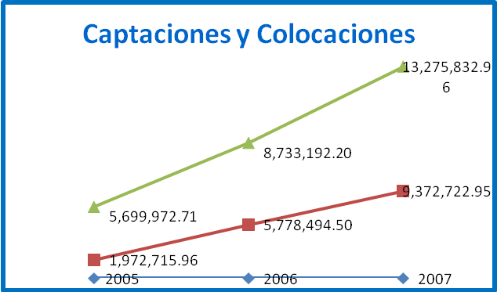
CAPTACIONES Y COLOCACIONES
Se muestra una estadística de las captaciones colocaciones de C&V durante los últimos 3 años.

Slide 10
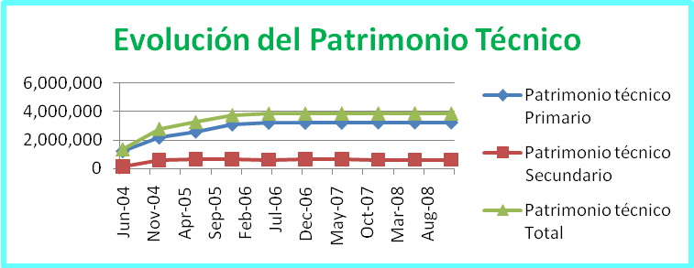
PATRIMONIO TÉCNICO

Slide 11
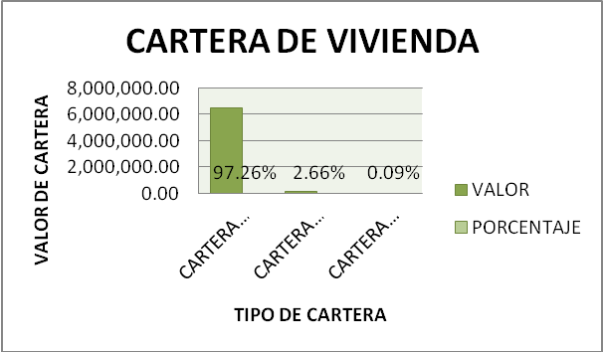
CARTERA DE CRÉDITOS DE VIVIENDA

Slide 12
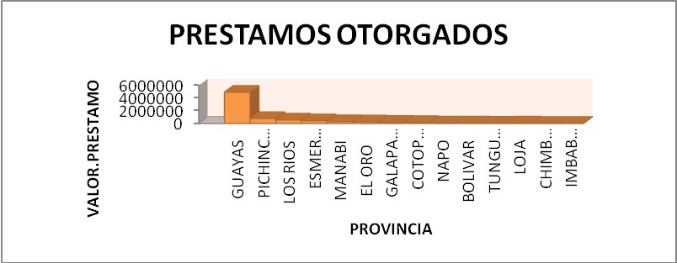
CONCESIÓN DE CRÉDITOS

Slide 13
EVALUACIÓN DEL RIESGO
El estado accionario es estable.
Negocio regulado adecuadamente.
No se presentan pérdidas reiteradas y/o problemas de liquidez.
Aunque han tenido muchos cambios en la parte directiva que han sido importantes, la presidencia actual goza de estabilidad y buena reputación.
Las metas no se han alcanzado a cabalidad.
Se posee un patrimonio técnico que supera al promedio de las entidades pertenecientes al sector de sociedades financieras.
No participa en negocios especulativos.
No han tenidos problemas sin resolver con los auditores anteriores.
El grado de riesgo es moderado

Slide 14
PROCEDIMIENTOS ANALÍTICOS (EXPECTATIVA)
Para fijar la expectativa se ha tomado como referencia información financiera comparativa de periodos anteriores; estados financieros correspondientes a los períodos 2007 y 2008. Con esta información se realiza un análisis de tendencias, examinando los cambios del Balance General y Estado de Pérdidas y Ganancias a través del tiempo y en base a esas variaciones fijar la expectativa para analizar los estados financieros del año 2008.

Slide 15
DEFINICIÓN DEL UMBRAL
Se refiere al error máximo a tolerar para no considerarlo error material; como en el primer paso definimos que la expectativa se va a basar en un análisis de tendencias será necesario utilizar el juicio profesional, que a nuestro criterio, definimos que el error máximo a tolerar corresponde a la materialidad de planificación.

Slide 16
MATERIALIDAD GLOBAL
La materialidad global ha sido calculada tomando como base el Margen Financiero al 31 de Diciembre del 2008.
Margen Financiero | $ 643.182,39
5% Materialidad Global | 32.159,12

Slide 17
MATERIALIDAD DE PLANIFICACIÓN
La materialidad de planificación ha sido calculada tomando como base la materialidad global final a la cual se le ha aplicado un recorte del 25% ya que C&V es una entidad con riesgo moderado.
A continuación presentamos la tabla con los datos de la materialidad de planificación:
Materialidad Global | $ 32.159,12
25% recorte | (8039,78)
Materialidad de Planificación | 24.119,34

Slide 18
COSO
C&V mantiene ciertas características que COSO define como indispensable para que la entidad tenga un correcto funcionamiento como son: el tener un código de conducta y manuales, pero para que sean efectivos deberían ser más difundidos y deben estar actualizados.
Se observa que tienen un proceso de selección aceptable, pero este debería mejorar y además deberían tener un mayor compromiso con la competencia, capacitando y actualizando continuamente al personal de la compañía así como motivándolos para que su compromiso con la empresa sea mayor.
Se posee un riesgo operativo considerable pero actualmente se tiene un plan de revisión de los procesos y se está gestionando la administración del riesgo operativo. Aunque se observa que tienen pendiente una demanda, la compañía ya está tomando las acciones pertinentes.

Slide 19
COSO
En cuanto a sistemas de información, la entidad ha venido desarrollando un software que cuenta con características específicas y controles y los módulos se están implementando poco a poco, también se cuenta con seguridades físicas y lógicas. Además cuenta con planes de contingencia y seguridad.
La entidad realiza actividades de control que están documentadas pero no están actualizadas y no se identifican claramente los controles aplicados. Se puede decir que las transacciones más relevantes, tales como la aprobación de los créditos son revisadas y aprobadas por los funcionarios de alto nivel jerárquico.

Slide 20
COSO
Se realiza el debido monitoreo ya que la entidad cuenta con el área de auditoría interna que se encarga de reportar a los altos funcionario y también se contratan los servicios de la auditoría externa.
La prueba de recorrido para verificar que los controles relacionados con la concesión de créditos se ejecutan se dio con normalidad, verificándose los pasos establecidos en el procedimiento. Se puede concluir que en la actualidad la entidad posee un riesgo moderado, aunque se evidencia que en poco tiempo esta calificación puede cambiar a riesgo bajo por los cambios que se están dando en la entidad.

Slide 21
MATRIZ DE RIESGO
En la matriz de riesgo resume todos los riesgos encontrados en la auditoría los cuales se detallan a continuación
Descripción del Riesgo
El saldo de la cartera de vivienda no es real al 31 de diciembre del 2008.
Se están registrando créditos ficticios con el fin de alcanzar metas por lo que los saldos de la cartera se encuentran sobrevalorados
Dentro de los créditos concedidos existe una gran parte de estos que superan los 9 meses de mora
No se estén aprovisionando adecuadamente las cuentas incobrables
No se este realizando el correcto reconocimiento de ingresos por cada crédito concedido.
El saldo de los intereses provenientes de la cartera de vivienda no es real al 31 de diciembre el 2008.

Slide 22
PLAN DE AUDITORÍA
En el plan de auditoría se tomó en consideración las principales cuentas del plan de cuentas y se detalló los procedimientos a realizar, los mismos que están relacionados con las aserciones de los estados financieros. Las cuentas más relevantes para nuestra auditoría fueron las siguientes cuentas.
Cartera de Créditos.
Cuentas por Cobrar.
Ingresos.

Slide 23
CARTERA DE CRÉDITOS
La cartera de créditos comprende los saldos de capital de las operaciones de crédito otorgados por la entidad, bajo las distintas modalidades autorizadas y en función al giro especializado que le corresponde a cada una de ellas.
El grupo de cartera de créditos incluye una clasificación principal de acuerdo a la actividad a la cual se destinan los recursos, estas son: comercial, consumo, vivienda y microempresa. Estas clases de operaciones a su vez incluyen una clasificación por su vencimiento en cartera por vencer, vencida y que no devenga intereses.
Los procedimientos incluidos en el plan de auditoría fueron los siguientes: obtener el detalle de cartera de vivienda con el respectivo saldo que conforma dicho rubro a Diciembre 31 del 2008, enviar confirmaciones de los saldos pendientes de cobro a los clientes de la entidad, obtener un detalle de la antigüedad de los montos de la cartera de vivienda al 31/12/2008, conciliar el saldo con el mayor general y el balance de comprobación, aplicar procedimientos de auditoría alternos en caso de no recibir confirmaciones de saldos, analizar los cálculos de las provisiones y determinar las conclusiones de acuerdo con los objetivos de auditoría.
Las aserciones relacionadas son: integridad, corte, existencia y ocurrencia, deberes y obligaciones, etc.

Slide 24
CUENTAS POR COBRAR
Registra los valores de cobro inmediato provenientes del giro normal del negocio comprende principalmente los intereses y comisiones ganados, rendimientos por cobrar de fideicomisos mercantiles, pagos por cuenta de clientes, facturas por cobrar, deudores por disposición de mercaderías, garantías y retrogarantías pendientes de cobro, anticipos para programas de desarrollo humano, anticipo para la adquisición de acciones, inversiones vencidas, dividendos pagados por anticipado, cuentas por cobrar entregadas en fideicomiso mercantil, compensaciones por cobrar por las instituciones financieras públicas al gobierno nacional, cuentas por cobrar varias y la provisión para cuentas por cobrar incobrables.
Los procedimientos incluidos en el plan de auditoría fueron los siguientes: obtuvimos un detalle de las cuentas con los respectivos saldos de las cuentas por cobrar al 31/12/2008, Enviar confirmaciones de los saldos pendientes de cobro a los clientes de la entidad, realizamos una revisión de la razonabilidad de los cálculos y de los saldos presentados en los estados financieros, resumir los resultados de solicitudes de confirmación y procedimientos alternos, obtener un detalle de la antigüedad de los montos de los intereses por cobrar de las inversiones, determinar las conclusiones de acuerdo con los objetivos de auditoría

Slide 25
INGRESOS
Los ingresos corresponden a transacciones realizadas, los procedimientos para su registro siguen los principios de contabilidad generalmente aceptados.
Esta cuenta registra los ingresos financieros, operativos y no operativos tanto ordinarios como extraordinarios generados en el desenvolvimiento de las actividades de la institución en un período económico determinado.
Los ingresos se registran a medida que se realizan o se devengan sin considerar la fecha y forma de recepción del efectivo.
Las cuentas de resultados acreedoras se liquidarán al final del ejercicio económico con crédito a la cuenta Utilidad o Pérdida del ejercicio, según corresponda. Por su naturaleza estas cuentas mantienen saldos acreedores. Los saldos de las cuentas que integran este elemento se llevarán únicamente en moneda de uso local.
Los procedimientos incluidos en el plan de auditoría fueron los siguientes: obtener un detalle de los ingresos generados por intereses, obtener un detalle los ingresos generados por inversiones en títulos valores, verificar el cálculo de intereses de cartera de crédito de vivienda, evaluar la razonabilidad del saldo de las comisiones ganadas por los distintos tipos de cartera, verificar que los crédito concedidos fueron dentro del período auditado, concluir en base a los objetivos de auditoría.

Slide 26
AUDITORÍA DEL RUBRO CARTERA DE VIVENDA
En este trabajo se aplicaron pruebas sustantivas y de detalle al rubro cartera de vivienda, para verificar la razonabilidad de sus saldos.
A continuación se detallan las pruebas sustantivas aplicadas junto con los procedimientos realizados y las conclusiones de las mismas.
Análisis de la Calificación de Crédito.
Pruebas Sustantivas realizadas a las Cuentas por Cobrar – Intereses e ingresos

Slide 27
ANALISIS DE LA CALIFICACIÓN DE CRÉDITO
El objetivo es verificar que las calificaciones que hallan sido otorgada a los diferentes créditos de vivienda solicitados por los diversos clientes de la entidad sean los adecuados de acuerdo a la codificación de calificación de créditos expedida por la Superintendencia de Bancos y Seguros.

Slide 28
ANALISIS DE LA CALIFICACIÓN DE CRÉDITOS
Se puede concluir que la asignación de calificación de crédito por parte de la entidad es la adecuada y además la misma se encuentra basada en los lineamientos exigidos por la Superintendencia de Bancos y Seguros.
Cabe recalcar que se pudo observar que 3 files de créditos no poseían las garantías hipotecarias respectiva, por lo cual se comentó esto con la administración, estos créditos fueron concedidos en el 2008 en el mes de diciembre por lo cual las garantías hipotecarias se encontraban en trámite legal al momento de la revisión de los files de créditos de cada cliente.
En la cartera de crédito al 31 de Diciembre del 2008 se pudo observar un error de clasificación de cuenta ya que dentro de la cartera se encontraba registrado un refinanciamiento de interés correspondiente al CLIENTE-REST-414, esto fue comentado a la administración, lo cuales justificaron esto como un error ya que este refinanciamiento de interés debió haber sido registrado en la cuenta No. 1615, para lo cual la entidad procedió a realizar el respectivo ajuste en el mes de enero del 2009.

Slide 29
CUENTAS por COBRAR –INTERESES e INGRESOS
Prueba sustantiva
Obtener un detalle de la cartera de vivienda por vencer, reestructurada, que no devenga intereses, vencida y las cuentas por cobrar de los intereses al 31 de diciembre del 2008
Obtener listas de la antigüedad de la cartera de vivienda e intereses y cotejarlas con los saldos del balance
Enviar confirmaciones de los saldos pendientes de cobro, correspondiente a clientes activos al 31/12/08.
Análisis de la cartera de vivienda con sus respectivos intereses
Comprobar los cálculos de las provisiones
Conseguir un detalle de los ingresos obtenidos por la cartera de vivienda hasta el 31/12/2008 y realizar el respectivo análisis de la razonabilidad del saldo

Slide 30
CONCLUSIONES
Los saldos de la Cartera de vivienda por vencer, Cartera de Vivienda Reestructurada, Cartera de Vivienda que no devenga intereses, Cartera de Vivienda Vencida, así como sus provisiones presentan saldos razonables al 31/12/2008, esto es 6383140.34, 126675.86, 180897.31, 5889.38, -75108.33 respectivamente.
Durante la ejecución de la auditoría hubo limitaciones ya que la compañía no proporcionó toda la información, lo que impidió probar la razonabilidad de los intereses por cobrar. De manera similar en cuanto a los ingresos por intereses, la compañía sólo facilitó información sobre la cartera perteneciente al mes de diciembre, el valor generado por los ingresos en ese mes por 63143.13 es razonable y representa cerca del 10% de los ingresos por intereses de todo el año, pero no se puede afirmar lo mismo para todo el año.

Slide 31
CONCLUSIONES
Con respecto a su control interno, lo calificamos como moderado porque la compañía tiene controles en relación a sus créditos, pero muchas veces no realizan la gestión adecuada, tienen una alta rotación de directivos y además los controles no están debidamente identificados, por lo que esto aumenta su riesgo operativo.

Slide 32
RECOMENDACIONES
Se recomienda a C&V que mejore su desarrollo en cuanto a sus sistema integral de riesgos ya que tienen retrasos fundamentalmente en el tema de riesgo operativo, por lo que sería recomendable que fortalezcan su control interno.
Aunque se ha reducido el índice de morosidad por debajo del promedio del sistema y debajo de su grupo comparable, esta ha aumentado con respecto al mismo período del año pasado y además se mantiene siempre volátil de un período a otro, por lo que recomendamos que aumenten su control con respecto a esto.

Slide 33
RECOMENDACIONES
Diversificación de los tipos de crédito, La financiera tiene un costo de fondeo relativamente alto debido a que la mayor parte de su cartera pertenece a los créditos de vivienda, pero esta no genera un amplio margen financiero.
Se debe tener cuidado con la clasificación de cuentas ya que no se puede colocar en la cartera de vivienda los intereses refinanciados, como si estos fuesen un crédito otorgado.
Tomar las acciones pertinentes para el préstamo reestructurado excesivamente alto.

